Slide 1
HÀM (Function)
GV BIÊN SOẠN: PHẠM NGUYỄN TRƯỜNG AN

Slide 2
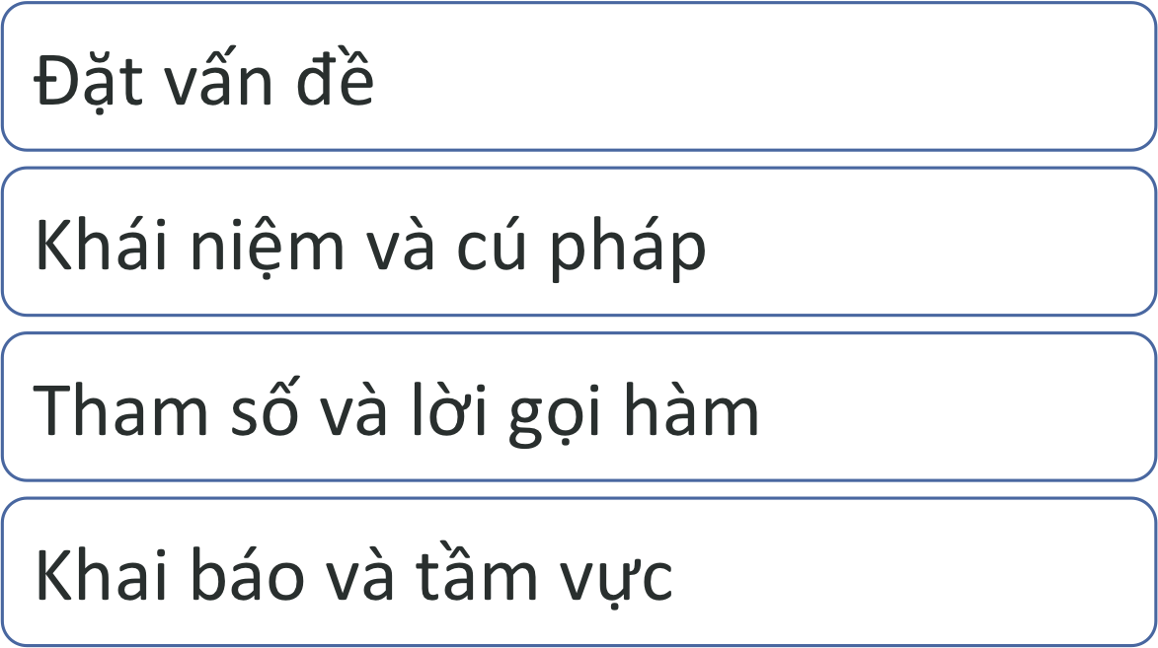
3. Nội dung

Slide 3
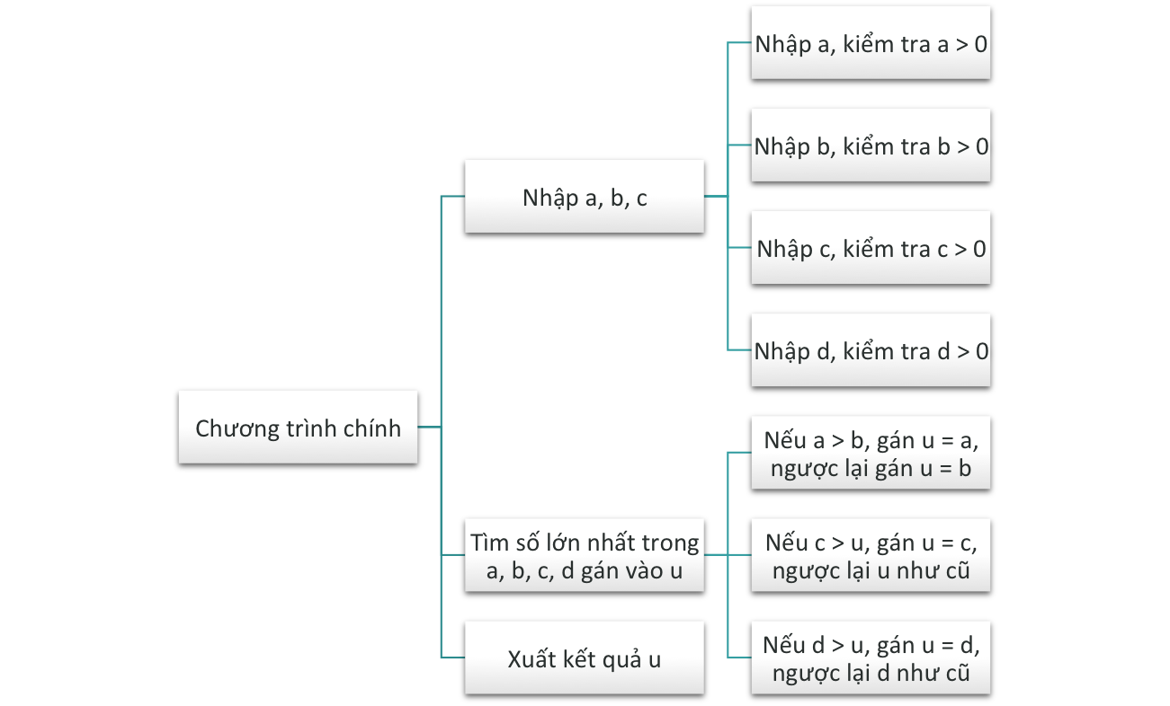
Đặt vấn đề
Nhập 04 số nguyên dương a, b, c, d. Tìm số lớn nhất trong 03 số này.

Slide 4
Đặt vấn đề
4 đoạn lệnh nhập a, b, c, d
int a, b, c, d;
do {
cout << "Nhap mot so nguyen duong";
cin >> a;
} while (a <= 0);
do {
cout << "Nhap mot so nguyen duong";
cin >> b;
} while (b <= 0);
do {
cout << "Nhap mot so nguyen duong";
cin >> c;
} while (c <= 0);
do {
cout << "Nhap mot so nguyen duong";
cin >> d;
} while (d <= 0);

Slide 5
Đặt vấn đề
Hai đoạn code tính u
int u;
if (a > b) u = a;
else u = b;
if (c > u) u = c;
if (d > u) u = d;
Đoạn lệnh nhập và kiểm tra một số lớn hơn 0 lặp lại 04 lần.
Đoạn lệnh tính u có 03 lệnh if tương tự nhau lặp lại.
Cần giải pháp viết 01 lần và nhưng có thể dùng nhiều lần

Slide 6
Khái niệm hàm
Một đoạn chương trình có tên, đầu vào và đầu ra.
Có chức năng giải quyết một số vấn đề chuyên biệt cho chương trình chính.
Có thể được gọi nhiều lần với các đối số khác nhau.
Được sử dụng khi có nhu cầu:
  Tái sử dụng.
  Sửa lỗi và cải tiến.

Slide 7
Thuật ngữ
“chương trình con” - Subroutine - là thuật ngữ được đê xuất sớm (1951, 1952) và chuyên biệt cho khái niệm này¹
Một số thuật ngữ khác: Subprogram, procedure, method, routine, function
Một số sách dùng thuật ngữ tổng quát: callable unit
C/C++ dùng thuật ngữ hàm - function.
1 Wheeler, D. J. (1952). "The use of sub-routines in programmes". Proceedings of the 1952 ACM national meeting (Pittsburgh) on - ACM '52. p. 235. doi:10.1145/609784.609816.

Slide 8
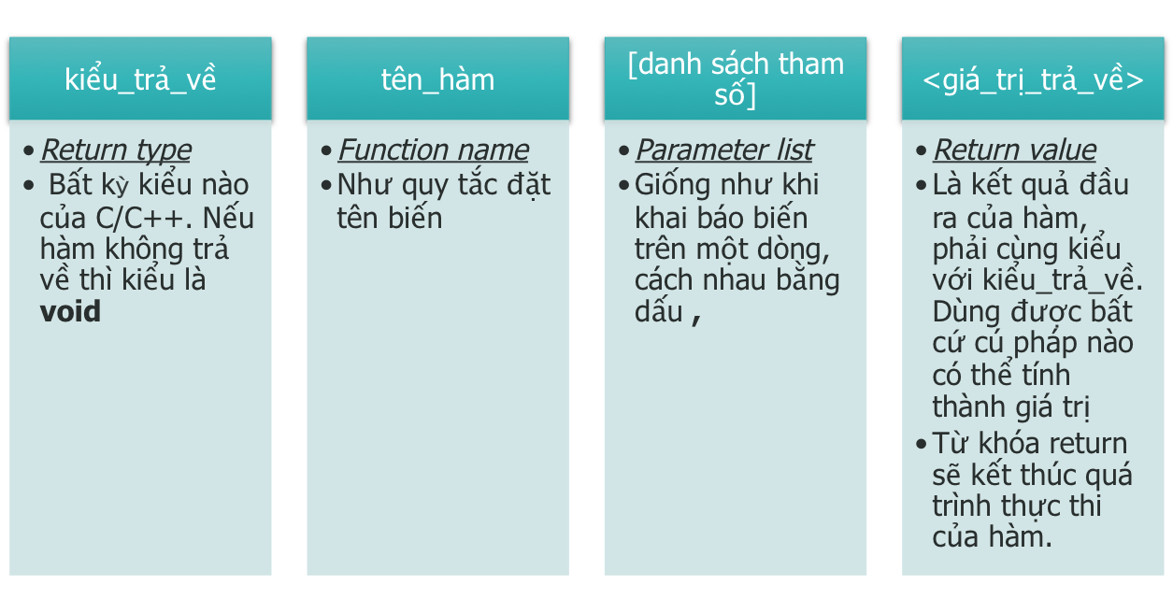
Cú pháp
kiểu_trả_về tên_hàm([danh sách tham số]){
<các câu lệnh>
return <giá_trị_trả_về>;
}

Slide 9
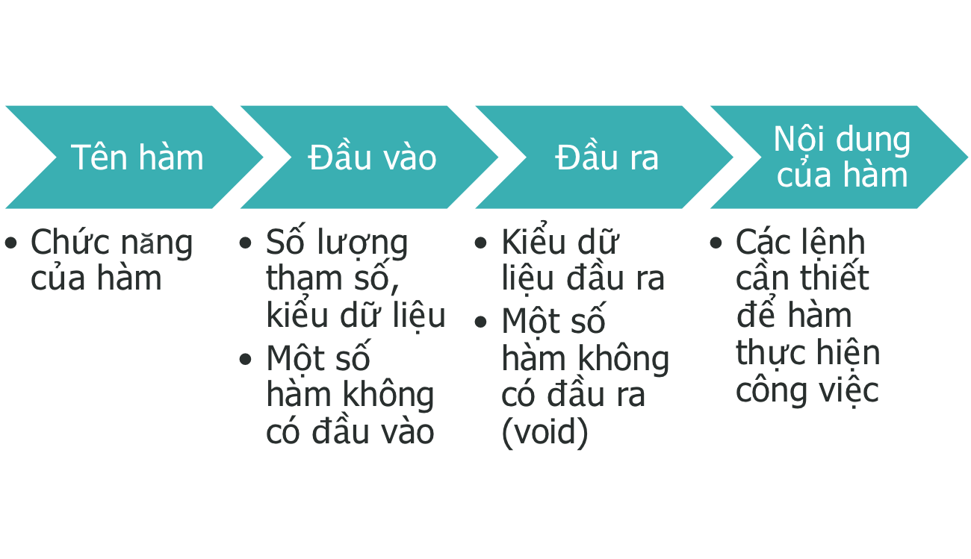
Các bước viết hàm

Slide 10
Ví dụ
Hàm có đầu ra, không có đầu vào:
  Tên hàm: nhap_so_duong , Hàm yêu cầu người dùng nhập vào một số nguyên dương. Nếu không phải số dương yêu cầu nhập lại.
  Đầu vào: Không có
  Đầu ra: số nguyên dương.
int nhap_so_duong(){
int n;
do {
cout << "Nhap mot so nguyen duong";
cin >> n;
} while (n <= 0);
return n;
}

Slide 11
Ví dụ
Hàm có đầu vào, không có đầu ra:
  Tên hàm: xua_so_lon, Xuất ra màn hình số lớn hơn trong 02 số.
  Đầu vào: Hai số nguyên. Đặt tên là a và b
  Đầu ra: Không có
void xuat_so_lon(int a, int b){
int m;
if (a > b) m = a;
else m = b;
}
cout << “so lon nhat giua "
<< a << " va " << b << " la " << m;
}

Slide 12
Ví dụ
Hàm không có đầu vào lẫn đầu ra
  Tên hàm: nhap_xuat_so_lon, Yêu cầu nhập vào 02 số nguyên và xuất ra màn hình ước chung lớn nhất của 02 số đó.
  Đầu vào: Không có
  Đầu ra: Không có
void nhap_xuat_so_lon(){
int m, n;
cout << "Nhap so nguyen duong"; cin >> m;
cout << "Nhap so nguyen duong"; cin >> n;
cout << “So lon hon trong "
<< m << " va " << n << " la ";
if (n > m) m = n;
cout << m;
}

Slide 13
Ví dụ
Hàm có cả đầu vào và đầu ra
  Tên hàm: so_lon, Nhận vào 02 số nguyên dương và trả về số lớn hơn trong 02 số đó.
  Đầu vào: Hai số nguyên dương, đặt tên m và n
  Đầu ra: Số nguyên dương có giá trị lớn hơn trong m và n
int so_lon(int m, int n){
if (n > m) m = n;
return m;
}

Slide 14
Trả về giá trị
Lệnh return dùng để trả về giá trị đầu ra của hàm
Hàm chỉ trả về được duy nhất 01 giá trị. Lệnh return sẽ kết thúc quá trình thực thi của hàm
int so_lon(int m, int n){
if (n > m) return n;
return m;
}

Slide 15
Trả về giá trị
Các hàm không có đầu ra sẽ có kiểu trả về là void
Không có biến kiểu void
Lệnh return với các hàm không có đầu ra sẽ không kèm theo giá trị (nhưng vẫn sẽ kết thúc việc thực thi hàm)
void xuat_so_lon(int a, int b){
cout << “so lon nhat giua "
<< a << " va " << b << " la " ;
if (a > b) {
cout << a;
return;
}
cout << b;
}

Slide 16
Lời gọi hàm
Gọi hàm – to call (a) function - là hành động yêu cầu hệ thống thực hiện các công việc của hàm
Lời gọi hàm – funtion call – phải có tên hàm và danh sách các thông số sẽ được đưa vào cho hàm trong cặp ngoặc đơn
Lời gọi hàm có thể tính ra giá trị, chính là giá trị trả về của hàm.
Cú pháp:
tên_hàm( [danh sách đối số] )

Slide 17
Ví dụ
int nhap_so_duong(){
int n;
do {
cout << "Nhap mot so nguyen duong";
cin >> n;
} while (n <= 0);
return n;
}
int main()
{
int a = nhap_so_duong();
cout << "So vua nhap la " << a << endl;
cout << "Tong hai so la " << a + nhap_so_duong() << endl;
return 0;
}
Output:
Nhap mot so nguyen duong 5
So vua nhap la 5
Nhap mot so nguyen duong 8
Tong hai so la 13
Chú ý kỹ dòng 13
Notes:
Hàm không có tham số
Hàm có trả về giá trị. Lời gọi hàm sẽ được tính như tương đương với giá trị này
Lời gọi hàm có thể đặt trong biểu thức.
Với toán tử << thì vế bên phải tính trước. Chú ý dòng 13

Slide 18
Tham số và đối số
Parameter
  tạm dịch: Tham số hoặc tham số hình thức
  Là các thông số mà hàm nhận vào
  Xác định khi khai báo hàm
Argument
  Tạm dịch: Đối số hoặc Tham số thực sự
  Là các thông số được đưa vào hàm khi tiến hành gọi hàm
Hai thuật ngữ này đôi khi dùng lẫn lộn và gọi chung là Tham số

Slide 19
Thuật ngữ - truyền đối số
Truyền đối số - to pass argument – là công việc đưa các thông số cho hàm hoạt động khi gọi hàm.
Đối số phải được truyền tương ứng với cách tham số đã được khai báo.
Có 02 cách truyền đối số chính
  Pass by value – Truyền giá trị (truyền tham trị)
  Pass by reference – Truyền tham chiếu

Slide 20
Truyền giá trị
Là cách mặc định của C/C++
Tham số chứa bản sao giá trị của đối số. Thay đổi tham số không ảnh hưởng đến đối số.
int so_lon(int m, int n){
if (n > m) m = n;
return m;
}
int main()
{
int m = 8, n = 36;
int o = so_lon(m, n);
cout << "UCLN cua " << m << " va " << n << " la " << o;
}
Notes:
Hàm số lơn thay đổi giá trị của tham số m. Nhưng giá trị của biến m trong hàm main vẫn không đổi và chương trình vẫn xuất ra được giá trị m = 8 sau khi gọi hàm so_lon

Slide 21
Truyền giá trị
int so_lon(int m, int n){
if (n > m) m = n;
return m;
}
int main()
{
int m = 8, n = 36;
int o = so_lon(m, n);
cout << "UCLN cua " << m
<< " va " << n << " la " << o;
}
int so_lon(m, n)
8
36
m
n
8
36
Truyền giá trị tạo ra bản sao của đối số và lưu vào trong vùng nhớ của tham số
int main()
8
36
m
n

Slide 22
Truyền giá trị
Có thể truyền đối số là bất cứ cú pháp nào tính được thành giá trị (hằng, biến, biểu thức, lời gọi, v.v...)
int so_lon(int m, int n){
if (m > n) n = m;
return n;
}
int nhap_so_nguyen(){
int n; cout << "Nhap mot so nguyen "; cin >> n;
return n;
}
int main()
{
cout << “So lon hon la " << so_lon(9*4, nhap_so_duong());
}

Slide 23
Truyền giá trị
int so_lon(int m, int n){
if (n > m) m = n;
return m;
}
int nhap_so_duong(){
int n;
do {
cout << "Nhap mot so nguyen duong";
cin >> n;
} while (n <= 0);
return n;
}
int main()
{
cout << “so lon nhat trong 04 so la "
<< so_lon(
so_lon(nhap_so_duong(), nhap_so_duong())
, so_lon(nhap_so_duong(), nhap_so_duong())
);
}
Giải quyết vấn đề đặt ra ở đầu bài.

Slide 24
Truyền tham chiếu
Áp dụng cho các tham số khi khai báo có dấu & phía sau kiểu dữ liệu.
Chỉ có thể truyền các đối số là biến (hoặc hằng nếu tham số khai báo là const)
Các tham số là tham chiếu không được cấp phát vùng nhớ
  Tham số được truyền tham chiếu sẽ trỏ đến cùng địa chỉ vùng nhớ của đối số truyền cho nó
  Tham số sẽ trở thành một ánh xạ đến đối số. Mọi thay đổi lên tham số sẽ thay đổi luôn đối số.

Slide 25
Truyền tham chiếu
void hoan_vi(int& a, int& b){
int c = a;
a = b;
b = c;
}
int main()
{
int a, b;
cin >> a >> b;
hoan_vi(a, b);
cout << a << " " << b;
}
Output:
5 3
3 5
Chương trình xuất ra hai số ngược với thứ tự chúng được nhập vào
Đối số truyền vào bắt buộc phải là biến, không thể dùng hàm nhap_so_duong trong trường hợp này

Slide 26
Truyền tham chiếm
void hoan_vi(int& a, int& b){
int c = a;
a = b;
b = c;
}
int main()
{
int m, n;
cin >> m >> n;
hoan_vi(m, n);
cout << m << " " << n;
}
int hoan_vi(a, b)
a
b
int main()
Truyền tham chiếu liên kết tham số đến vùng nhớ của đối số. Tham số không có vùng nhớ
8
36
m
n

Slide 27
Truyền tham chiếu
bool phep_chia(int x, int y, double& thuong){
if (y != 0) {
thuong = double(x)/y;
return true;
} else {
return false;
}
}
int main(){
double thuong;
if (phep_chia(5, 3, thuong)){
cout << "Thuong so la " << thuong;
} else {
cout << "Khong the chia duoc ";
}
}
Dùng truyền tham chiếu như một cách trả về kết quả
Notes:
Phép chia có trường hợp trả về thương số nhưng cũng có trường hợp không thể chia được => Có 02 thông tin cần trả về.
Hàm phep_chia trả về true nếu phép chia có thể thực hiện (số bị chia khác 0) và false nếu ngược lại
Thương số của phép chia được đưa ra khỏi hàm bằng cách thay đổi giá trị của đối số được truyền vào tham số thuong

Slide 28
Scope - Phạm vi của biến
Bên cạnh tham số, hàm có thể tự khai báo thêm các biến.
Mỗi biến có một phạm vi tác dụng nhất định gọi là Scope – tạm dịch: Tầm vực
Local variable - biến cục bộ - được khai báo trong một khối ngoặc nhọn { }. Biến chỉ có tác dụng trong khối ngoặc nhọn đó và sẽ bị xóa khỏi bộ nhớ khi chương trình chạy ra khỏi khối.
Global variable – biến toàn cục – khai báo bên ngoài các cặp ngoặc nhọn. Có phạm vi toàn chương trình.
  Biến toàn cục chỉ bị xóa khi chương trình kết thúc => tốn bộn nhớ nếu lạm dụng
  Biến toàn cục có thể được/bị thay đổi bởi bất kỳ hàm nào => Dễ gây lỗi logic nếu dùng bất cẩn

Slide 29
Ví dụ
int a
int ham1(){
int a1;
///Các biến có tác dụng: a, a1
}
int ham2(){
int a2;
///Các biến có tác dụng: a, a2
{
int a21;
///Các biến có tác dụng: a, a2, a21
int a;
///Biến a này sẽ thay thế cho biến a toàn cục
}
///Các biến có tác dụng: a, a2
}
int main(){
int a3;
///Các biến có tác dụng: a, a3
}
Biến a khai báo tại dòng 13 sẽ có tác dụng trong phạm vi cặp ngoặc { } chứa nó thay cho biến toàn cục ở dòng 1
Khi dùng hàm nên hạn chế dùng biến toàn cục

Slide 30
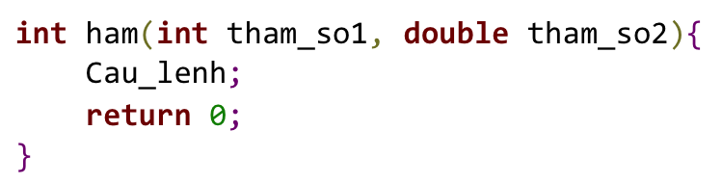

Prototype – nguyên mẫu hàm
Xét ví dụ:
Function declaration – khai báo hàm – phần màu vàng
Function’s body – Thân hàm – Phần màu xám
Khai báo hàm đi kèm với thân hàm tạo thành định nghĩa hàm – Function definition
Khai báo hàm nhưng không ghi tên tham số, chỉ ghi kiểu dữ liệu tham số được gọi là nguyên mẫu hàm – function prototype:

Slide 31
Ví dụ
void le (int x);
void chan (int);
int main(){
int i;
do
{
cout << "Nhap 1 so (Nhap 0 de thoat): ";
cin >> i;
le (i);
}
while (i!=0);
return 0;
}
void le (int x){
if ((x%2)!=0) cout << "So le.\n";
else chan (x);
}
void chan (int x){
if ((x%2)==0) cout << "So chan.\n";
else le (x);
}
Hàm cần phải được khai báo trước khi gọi
Có thể khai báo hàm trước và định nghĩa hàm sau
Khi khai báo hàm có thể dùng prototype thay cho lời khai báo (declaration), nếu dùng lời khai báo thì tên tham số phải khớp với khi định nghĩa
Notes:
02 hàm le và chan được định nghĩa sau hàm main
Phần khai báo của 02 hàm này được đặt trước hàm main
Phần khai báo của hàm chan là một prototype

Slide 32


Hàm trả về tham chiếu
Đoạn code nào đúng?
#include <iostream>
using namespace std;
int n;
int& test();
int main() {
test() = 5;
cout<<n;
return 0;
}
int& test() {
return n;
}
#include <iostream>
using namespace std;
int& test();
int main() {
test() = 5;
return 0;
}
int& test() {
int n = 5;
return n;
}

Slide 33
Hàm trả về tham chiếu
Tìm ước số chung lớn nhất
int &so_lon(int &a, int &b){
if(a > b) return a;
return b;
}
int &so_be(int &a, int &b){
if(a < b) return a;
return b;
}
int main(){
int a, b;
cin >> a >> b;
while (a != b) so_lon(a,b) -= so_be(a, b);
cout << a
}

Slide 34
Bài tập minh họa
Làm lại các bài tập chương câu lệnh điều kiện và rẽ nhánh dưới dạng hàm:
  Viết hàm đổi một ký tự hoa sang ký tự thường.
  Viết hàm giải phương trình bậc nhất và xuấ kết quả ra màn hình
  Viết hàm giải phương trình bậc hai và xuất kết quả ra màn hình
  Viết hàm trả về giá trị nhỏ nhất của 4 số nguyên.
  Viết hàm hoán vị hai số nguyên.
  Viết hàm sắp xếp 4 số nguyên tăng dần.

Slide 35
Bài tập minh họa
Làm lại các bài tập chương câu lệnh lặp:
Viết hàm nhận vào số nguyên dương n và thực hiện:
  Đếm số lượng chữ số của số đó
  Tính tổng các chữ số của số đó
  Tính tổng các chữ số lẻ.
  Tính tổng các chữ số chẵn của số đó.
  Tìm số đảo của số n

